Slide 1
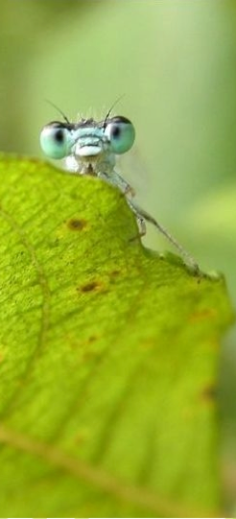


Formation GBIF France-Ecoscope, 15 septembre 2015
GBIF (Global Biodiversity Information Facility)
et Point nodal GBIF France
gbif@gbif.fr
www.gbif.org / www.gbif.fr

Slide 2

Qu’est-ce que le GBIF?
Programme intergouvernemental créé en 2001,
à l’initiative du comité scientifique de l’OCDE
Objectif
La diffusion libre, gratuite et universelle, via Internet,
de données scientifiques et d'informations relatives à la biodiversité
Moyen
Créer des systèmes interopérables, formant ainsi un réseau mondial de bases de données scientifiques sur la biodiversité.
Notes:
En créant des systemes interoperables

Slide 3
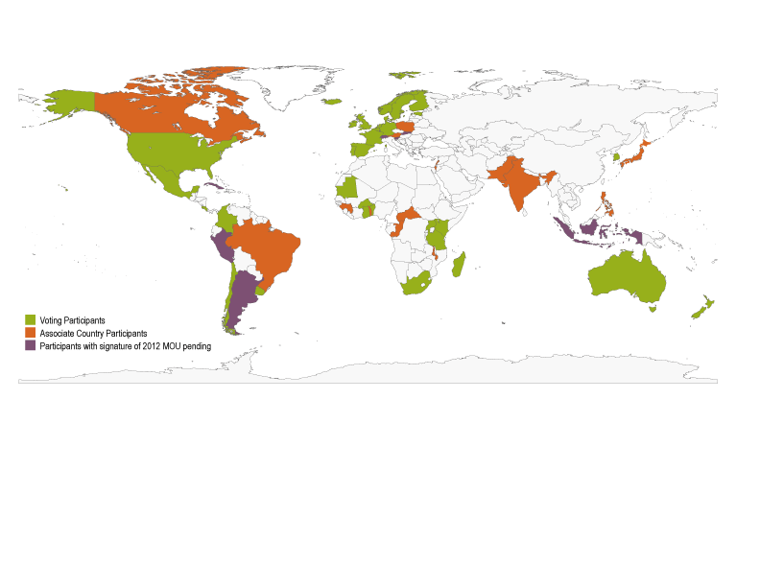
Qui participe au GBIF ?
Governing Board
Comité exécutif
Comité pour le budget
Comité des noeuds participants
Comité scientifique
Secrétariat
Directeur
Agents
94 Participants
41 membres
divers :
associations,
consortiums…
53 pays

Slide 4
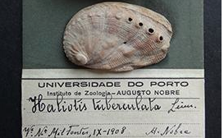
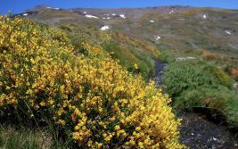

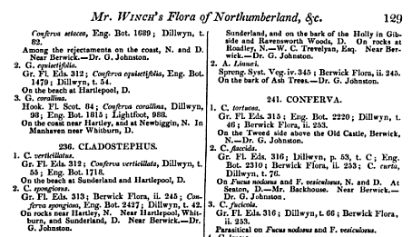
Types de données partagées via le GBIF
Spécimens de Collections d’herbiers et de muséums
Observations: Etudes de terrain, projets de monitoring, échantillonages
Observations de Science Participative ou Citoyenne
Données d’occurrences extraites de la littérature

Slide 5
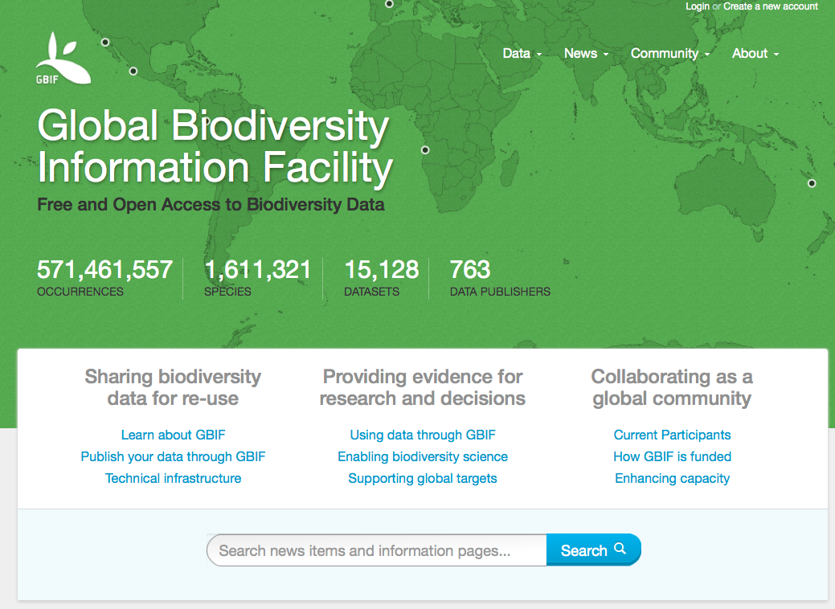
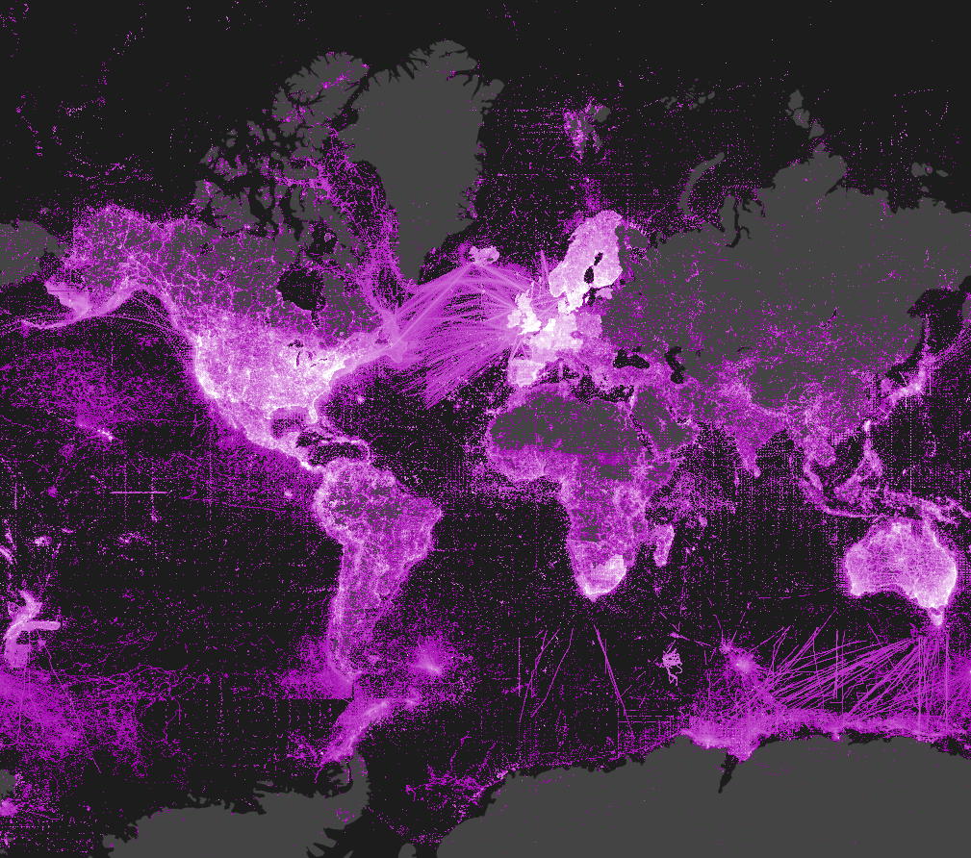
Notes:
Page dédiée à une espece

Slide 6
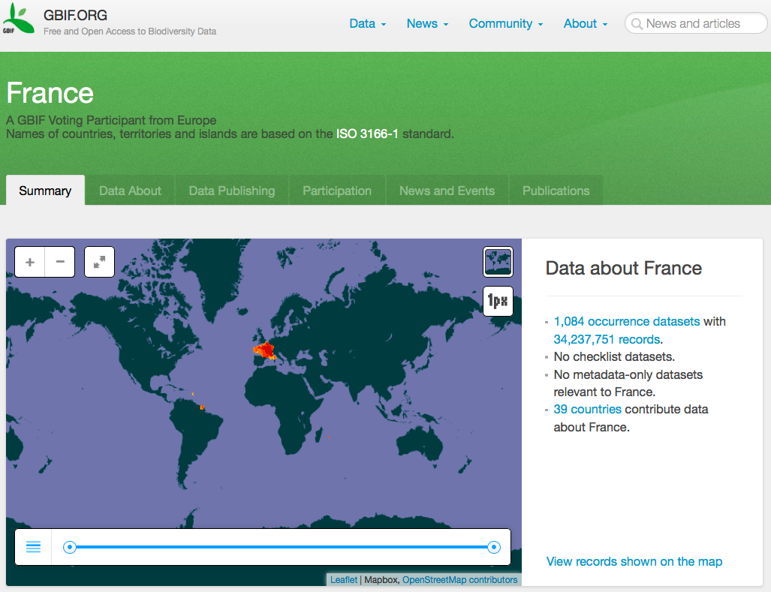
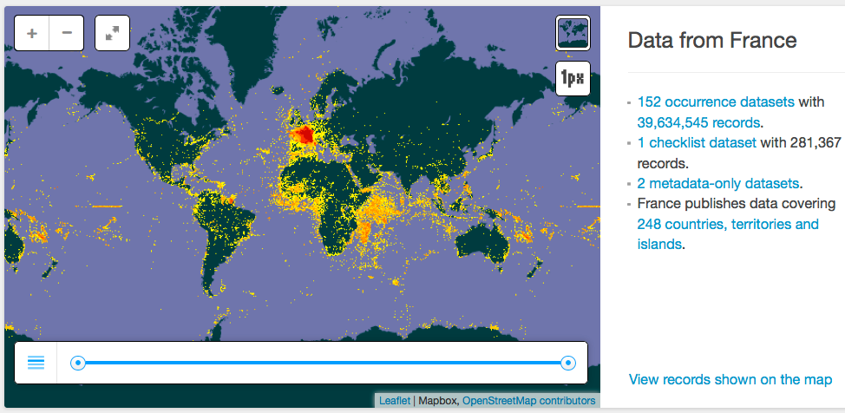
Visites et requêtes sur gbif.org

Slide 7
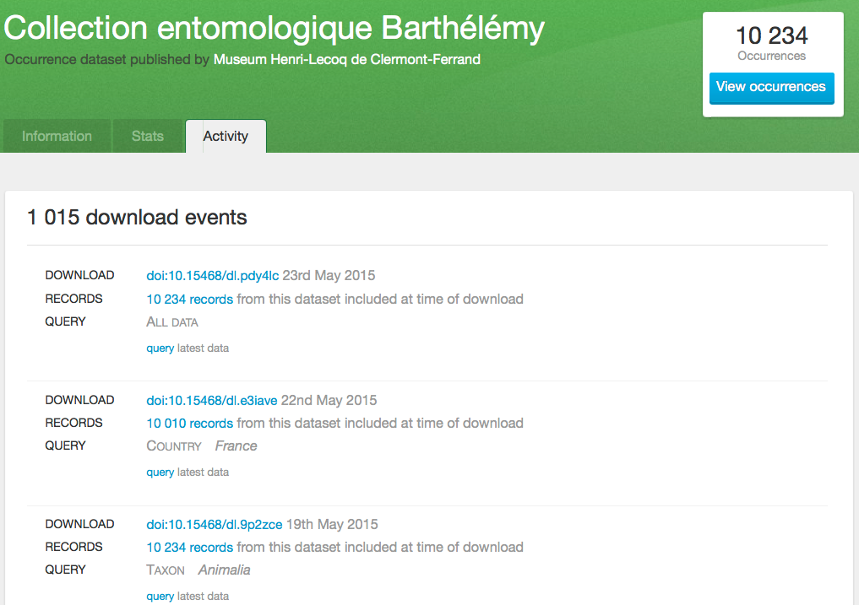
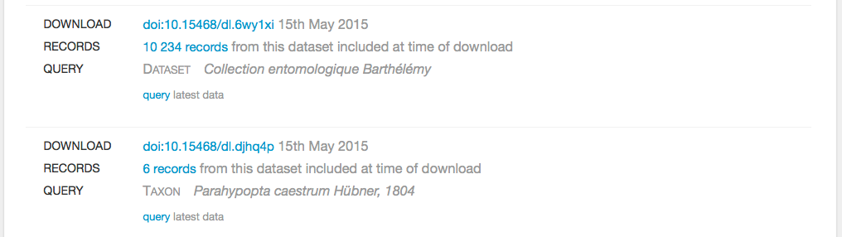

Slide 8
Tous les outils développés par le GBIF sont libres et open source, et utilisent des standards internationaux.
Toutes les données peuvent être téléchargées (pas de restriction de taille) et réutilisées par d’autres sites ou portails (via les API).
Utilisation: ces données, corrélées à des données environnementales, contribuent à la recherche scientifique et aident à la prise de décisions dans les domaines suivants :
1. Espèces menacées, migratrices et invasives 2. Impacts du changement climatique
3. Politiques de conservation 4. Gestion des ressources naturelles 5. Agriculture, gestion forestière, pêche et exploitations minières 6. Santé publique et sécurité alimentaire Et plus encore...

Slide 9

Utilisation des données
GBIF : Peer-reviewed publications
Annual number of peer-reviewed publications using GBIF-mediated data

Slide 10
Plan de gestion des données
Evaluation des besoins de contenu
Analyse des manques du contenu
Stratégie sur la découverte et la publication des données
Plans d’Action & proposition de travail
Mobilisation des ressources & Exécution
Evaluation des performances & suivi
Composantes de la stratégie
de découverte et de publication des données
Notes:
Dans ce schéma, nous pouvons présenter tous les éléments d'une stratégie de DD & P. Ils sont présentés de façon cyclique, parce que ces exercices doivent être compris comme des processus continus ou réitératif, pour vérifier l'effectivité des mesures en place, et pour corriger l'orientation des efforts en cas de changement des besoins ou d’apparition de nouveaux besoins.

Slide 11
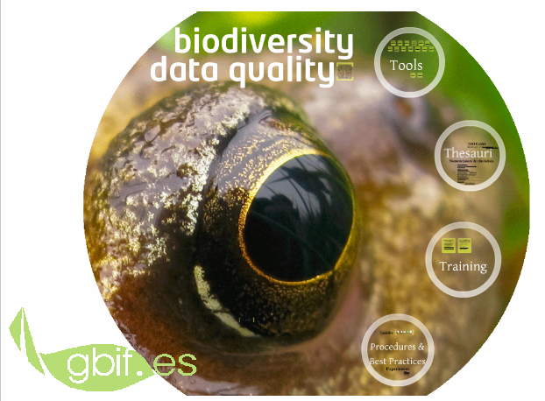
Biodiversity Data Quality Hub
http://www.gbif.es/BDQ.php
Notes:
Many DQ resources are collected together in a Biodiversity Data Quality Hub, set up at the Spanish node on behalf of other nodes. It is compatible with the Open Resource Center of the GBIF Secretariat and includes tools and materials, trainings as well as links to other DQ resources elsewhere.

Slide 12
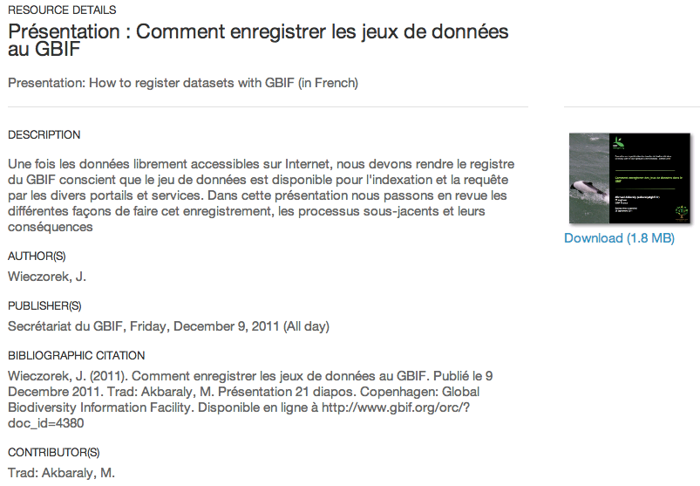
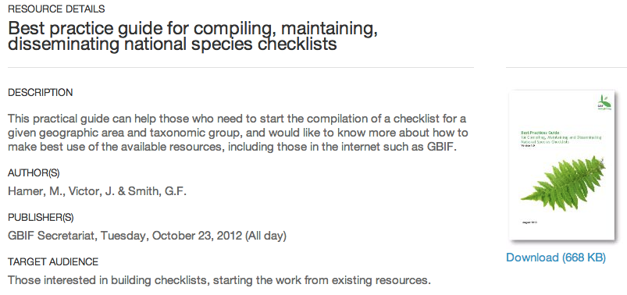
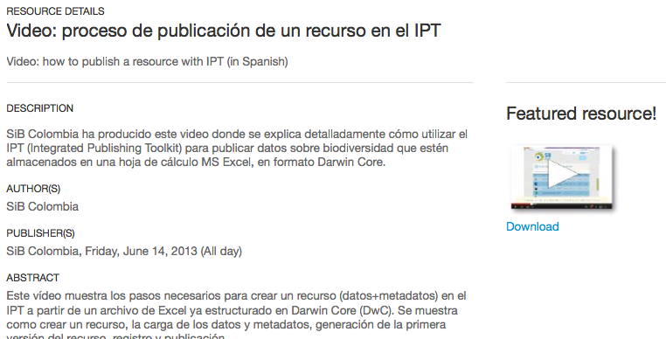
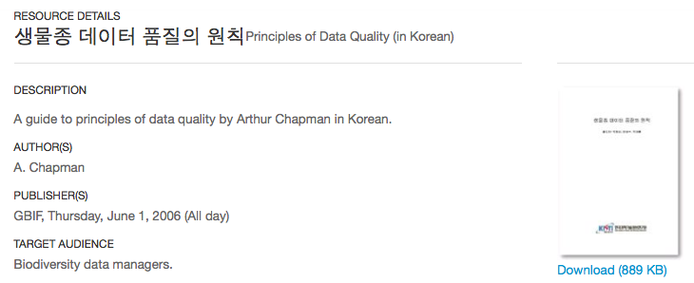
Guides de bonnes pratiques en plusieurs langues

Slide 13
Point nodal GBIF France
gbif@gbif.fr
www.gbif.org / www.gbif.fr

Slide 14
Fonctionnement du point nodal français
Lancé en 2006
Financé par le MESR (Ministère de l’Enseignement Supérieur et de la Recherche) à travers le projet e-ReColNat (ANR-11-INBS-0004 e-ReColNat )
Intégré au MNHN (Muséum National d’Histoire Naturelle) sous la Direction des collections
Suit le plan de travail défini au niveau international :
GBIF Strategic Plan 2012-2016
Comité de pilotage (1 réunion par an)
Ministère de l’Enseignement Supérieur et de la Recherche
Ministère des Affaires Etrangères
Ministère de l’Ecologie, du Développement Durable et de l’Energie
Ministère de l’Agriculture, de l’Agroalimentaire et de la Forêt
Institutions de recherche & Universités (FRB, IP, IRD, IFREMER, CIRAD, INRA, MNHN, Univ.)
Notes:
En créant des systemes interoperables

Slide 15
Les missions du point nodal
équipe de 7 personnes (dont 4 à temps plein) ayant pour mission:
Aider à la connexion des données sur le portail GBIF en suivant les standards, protocoles et outils du GBIF
Assurer des actions de formation (connexion, qualité des données, utilisation des données)
Collecter des métadonnées sur les ressources de données primaires
Informer sur le GBIF, actions, appels à projet …
Promouvoir et faciliter l’utilisation des données et des outils GBIF par les utilisateurs
Collaborer avec les autres dispositifs nationaux et internationaux sur la Biodiversité, et avec le secrétariat du GBIF
Notes:
exemple de cas d’utilisation dans différents domaines de recherche

Slide 16
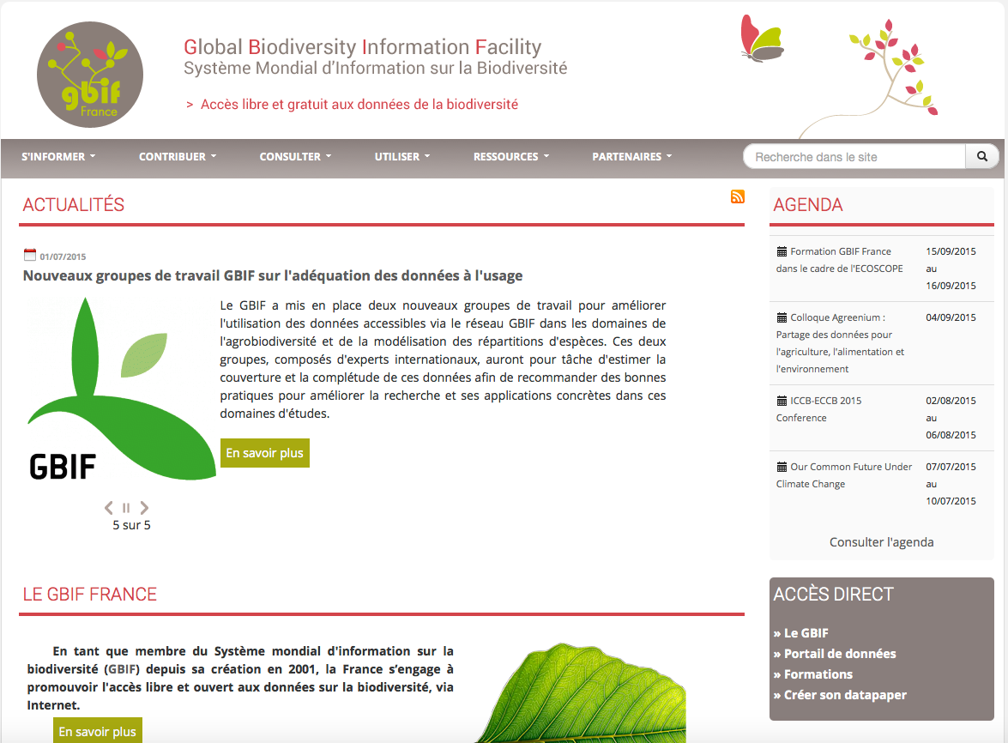
www.gbif.fr
Notes:
exemple de cas d’utilisation dans différents domaines de recherche

Slide 17
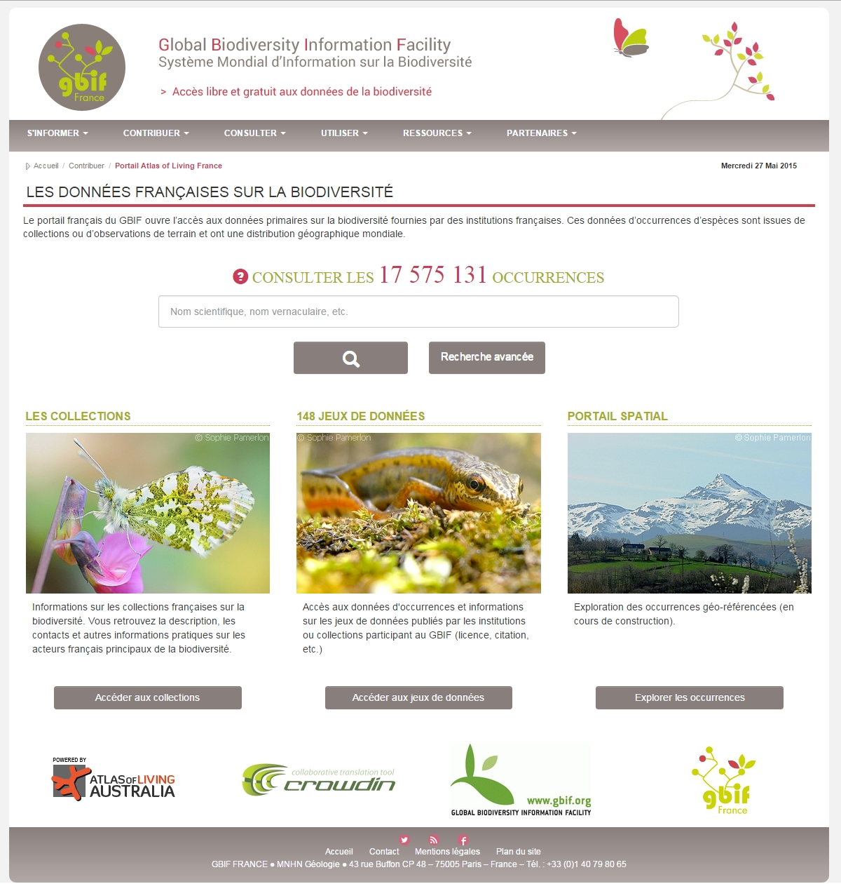
Notes:
exemple de cas d’utilisation dans différents domaines de recherche

Slide 18
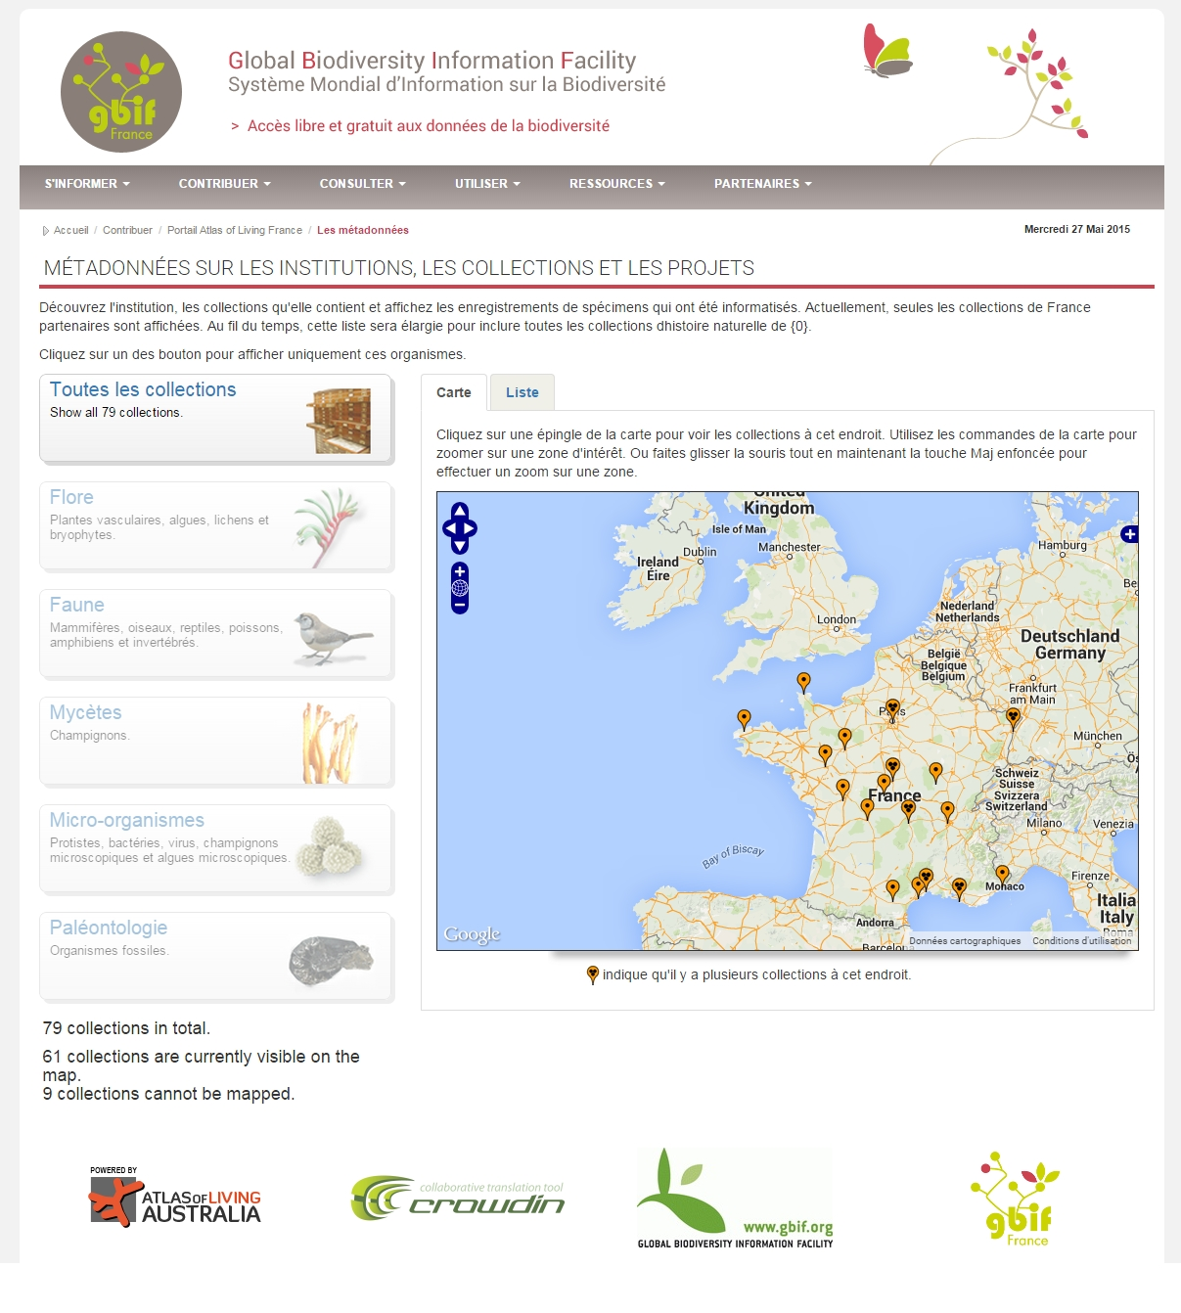
Notes:
exemple de cas d’utilisation dans différents domaines de recherche

Slide 19
Données connectées
http://www.gbif.org/country/FR
Notes:
Taxref en cours d’indexation

Slide 20























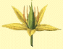
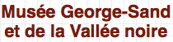

Qui sont les éditeurs de données français?
Associations et
conservatoires
Muséums
Instituts de
recherche
Universités
Herbiers universitaires
de Clermont-Ferrand
Agrégateurs
Et plus encore à venir…
Notes:
20

Slide 21
Formations
Présentation du portail GBIF dans le cadre de l’UE Biodiversity Informatics de l’UPMC, 24 novembre 2014, Paris :
présentation du réseau GBIF
exercices pratiques de recherche de données sur le portail
familiariser les étudiants de l’UE Biodiversity Informatics aux diverses fonctionnalités du portail GBIF.
Formation GBIF-Bénin/GBIF France : « Atelier d’information et de formation sur la mobilisation des données de la biodiversité au service de la conservation et de la gestion durables des ressources naturelles du Bénin », 12-14 mai 2015, Cotonou, Bénin:
sensibilisation des acteurs de la biodiversité du Bénin
vue d’ensemble des standards, outils et bonnes pratiques utilisés dans le réseau GBIF
Mise en forme, nettoyage, publication et utilisation des données sur la biodiversité.
Formation GBIF pour l’Ecoscope: 15-16 septembre 2015, MNHN, Paris : « Valoriser ses données d’observation de la biodiversité : qualité, standards et publications de données, data papers »
Notes:
Taxref en cours d’indexation

Slide 22
Interactions au niveau national
Le GBIF France travaille en collaboration avec différents programmes et institutions au niveau national :
INPN : harmonisation des flux de données pour faciliter le travail des fournisseurs de données; INPN plus gros fournisseur d’observations du GBIF France; récupération sur le portail GBIF puis intégration de données étrangères sur le territoire national par l’INPN .
e-ReColNat : plate-forme sur les collections naturalistes
FRB : Ecoscope (portail métadonnées), Biovel, CESAB
SINP : participation aux groupes de travail (GT standards et GT validation) - plate-forme SINP
RBDD : intervention aux journées RBDD
UMS BBEES
OCIM, FCBN,…
et poursuivra ces actions à l’avenir.
Pour la connexion des données, si un interlocuteur particulier existe sur un niveau ou une thématique donnée, le GBIF s’adresse à ce point d’accès là en priorité.
Notes:
En créant des systemes interoperables

Slide 23


Interactions au niveau européen
Organisation de la réunion annuelle des nœuds européens,
5-7 mai 2015, MNHN, Paris :
Analyse du plan de travail et élection des représentants Europe
EU BON - Building the European Biodiversity
Observation Network (eubon.eu)
Proposer une approche innovante en matière d'intégration de système d'information sur la biodiversité du sol aux données de télédétection, pour répondre aux besoins des politiques.
Renforcement de la composante européenne pour une mise en œuvre globale de GEO BON et soutien à l’IPBES.
30 partenaires - 18 pays
open-up.eu
Aider à l'intégration de nouveaux contenus multimédias : images, textes, sons et vidéos sur la biodiversité dans le site culturel Europeana).
23 partenaires – 12 pays

Slide 24
Interactions au niveau européen
Organisation du « Workshop of Living Europe », 4-5 mai 2015, MNHN, Paris (GBIF Secretariat et GBIF France) :
Présentation technique du portail Atlas of Living Australia (ALA)
aide à l’implémentation et au déploiement des modules pour le développement de portails nationaux basés sur le portail ALA
Ciblé pour les informaticiens du réseau GBIF
Une trentaine de participants venant de 18 pays
http://www.gbif.fr/eu_node_meeting_2015/workshop/index
Hakathon for Checklist Crossmapping and Precursor National Checklists Generation from GBIF data, Leiden, Pays-Bas, 2-5 mars 2015 :
Participation des informaticiens du GBIF France

Slide 25
Mentoring
2010-2011: GBIF Togo – GBIF France :
permettre au nœud togolais, en s’appuyant sur le GBIF France, d’acquérir une organisation et le savoir-faire technique nécessaire pour débuter de manière autonome les activités GBIF.
2011: GBIF Centrafrique – GBIF Cameroun et GBIF France:
permettre au nœud centrafricain, en s’appuyant sur le GBIF Cameroun et le GBIF France d’acquérir une organisation et le savoir-faire technique nécessaire pour débuter de manière autonome les activités GBIF.
2013-2014: GBIF France, GBIF Espagne et GBIF Portugal
échanges d’expertises sur la qualité des données, le crowdsourcing et la visualisation
2015-2016: GBIF France – Madagascar
renforcement des liens entre le GBIF France et le MadBIF, sensibilisation des acteurs de la biodiversité à Madagascar et mobilisation des données

Slide 26
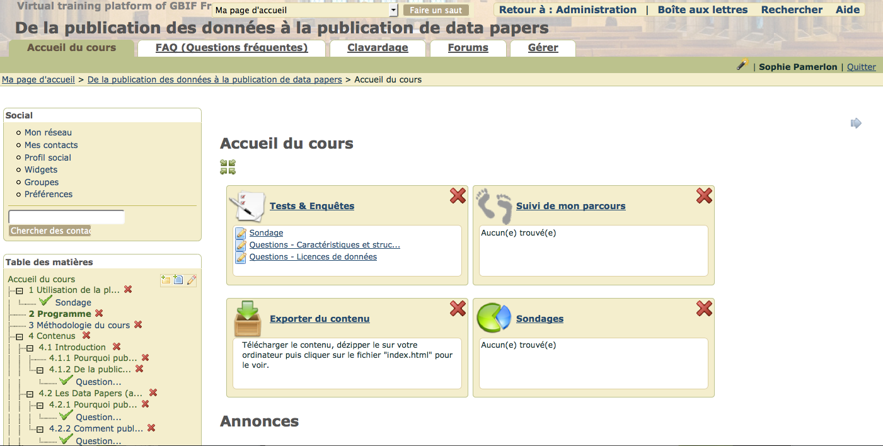
Mentoring France Espagne Portugal
Plateforme e-learning
Notes:
exemple de cas d’utilisation dans différents domaines de recherche

Slide 27
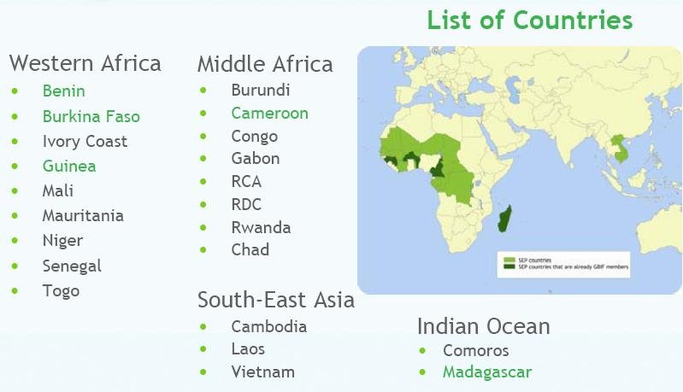
Appui aux pays du Sud
Projet SEP-CEPDEC: renforcer les compétences en informatique pour la biodiversité dans 22 pays francophones d'Afrique et d'Asie.
- Projet terminé en 2011
- 2ème phase : SEP2D, 2015-2020

Slide 28
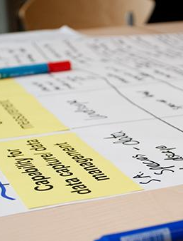

supplementary fund
BID: Biodiversity Information for development
A multi-year EU-funded programme to increase the availability and use of biodiversity information in Africa, the Caribbean and the Pacific
Progress
Programme approved, funding in place and steering committee established
Multilingual surveys issued to gain understanding of biodiversity data needs and resources in Africa
Next steps
Africa Rising conference 19-22 May to launch BID in Africa
First call for project proposals in Africa ACP region (September 2015)
Programme to launch in Caribbean and Pacific in 2016
This programme is funded by the European Union http://www.gbif.org/bid

Slide 29
Merci de votre attention !
Equipe GBIF France gbif@gbif.fr
Site web
www.gbif.fr
Twitter
@gbiffrance

